Slide 1

Chủ đề
3
LÀM QUEN VỚI KHỐI LƯỢNG
DUNG TÍCH
Bài 15
KI – LÔ - GAM
Tiết 2: Ki – lô - gam

Slide 2
YÊU CẦU CẦN ĐẠT
- Bước đầu cảm nhận về nặng hơn, nhẹ hơn về biểu tượng đơn vị đo khối lượng ki - lô - gam (kg)
- Đọc, viết tắt kí hiệu ki - lô - gam
Thực hiện phép tính cộng, trừ với số đo ki - lô - gam.
- Vận dụng giải các bài toán thực tế liên quan đến nặng hơn, nhẹ hơn, liên quan đến đơn vị đo khối lượng ki - lô – gam
- Thông qua hoạt động giải bài toán thực tế về ít hơn một số đơn vị phân tích đề, trình bày cách giải, nói, viết, diễn đạt), HS được phát triển năng lực giao tiếp và năng lực giải quyết vấn đề toán học.
- Yêu thích môn học, có niềm hứng thú, say mê các con số để giải quyết bài toán
- Rèn phẩm chất chăm chỉ, trách nhiệm.

Slide 3

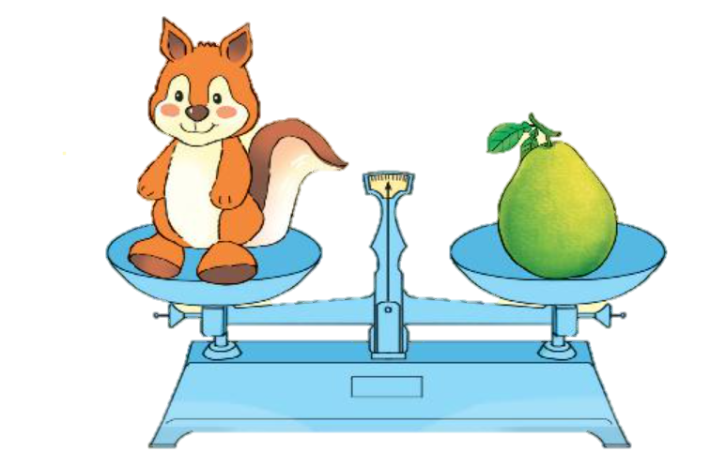
a.
Con sóc cân nặng bằng 1 quả bưởi.
Bản quyền : FB Đặng Nhật Linh- https://www.facebook.com/nhat.linh.3557440

Slide 4

b.
Đây là quả cân 1 ki-lô-gam:
Ki-lô-gam viết tắt là kg.
Bản quyền : FB Đặng Nhật Linh- https://www.facebook.com/nhat.linh.3557440

Slide 5
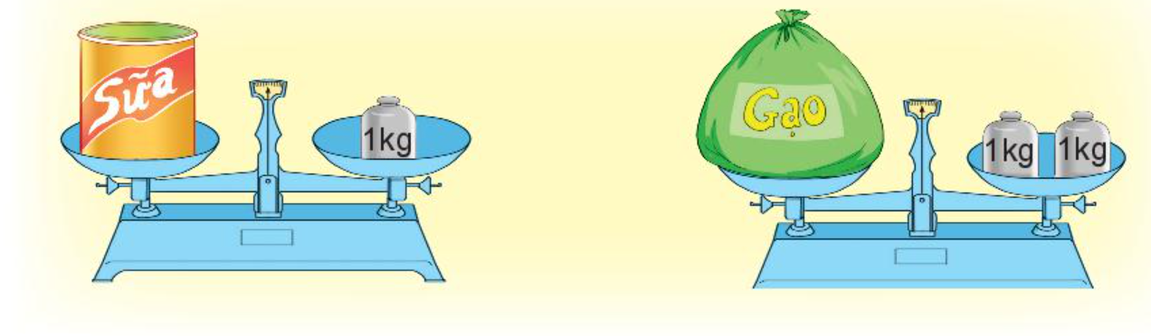
Hộp sữa cân nặng 1 kg.
Túi gạo cân nặng 2 kg.
Bản quyền : FB Đặng Nhật Linh- https://www.facebook.com/nhat.linh.3557440

Slide 6

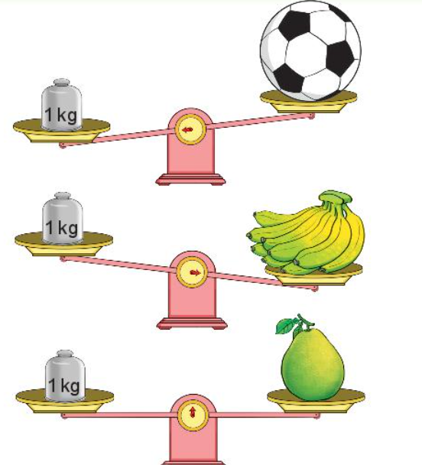
1
Đ – S ?
Đ
?
a) Quả bóng nhẹ hơn 1 kg.
?
Đ
b) Nải chuối nặng hơn 1 kg.
?
c) Quả bưởi cân nặng 1 kg.
Đ
S
?
d) Quả bóng nặng bằng quả bưởi.
?
e) Nải chuối nặng hơn quả bưởi.
Đ
Bản quyền : FB Đặng Nhật Linh- https://www.facebook.com/nhat.linh.3557440

Slide 7

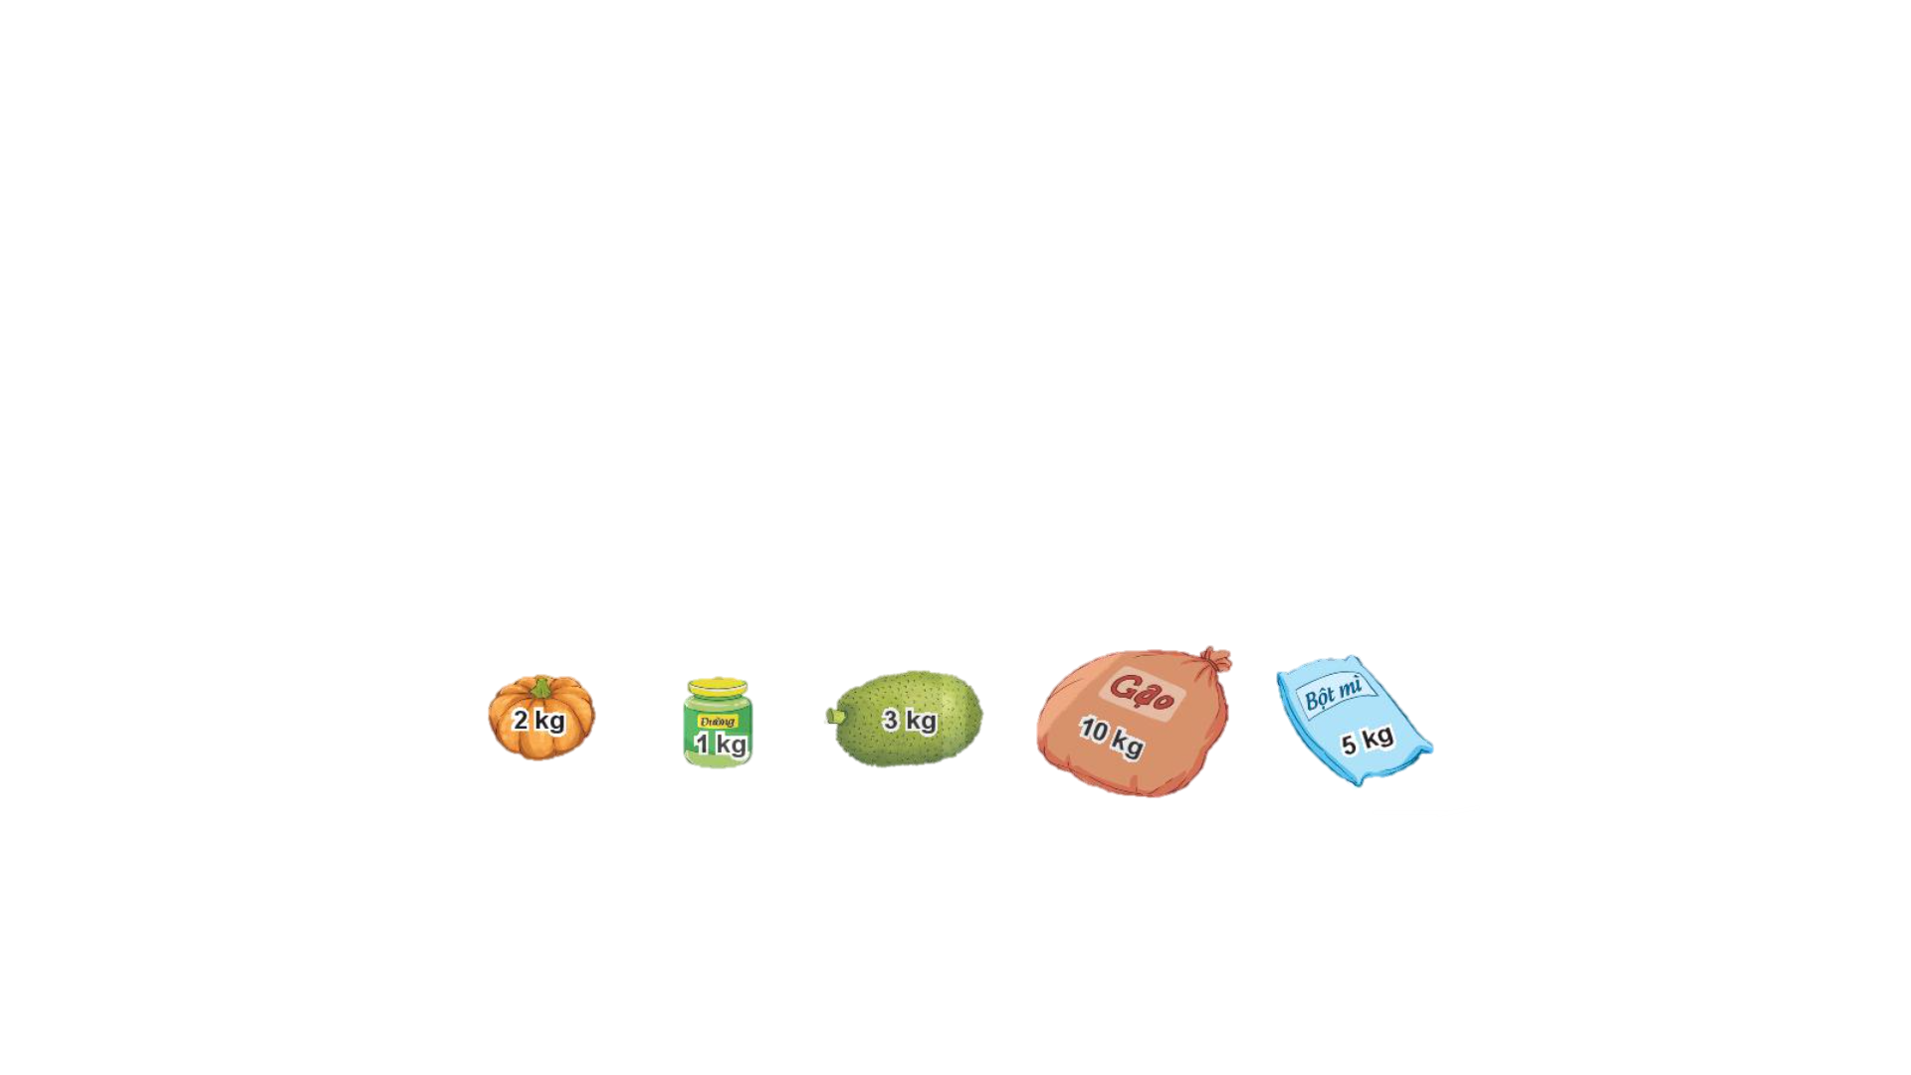
2
Đọc cân nặng của mỗi đồ vật sau:
Bản quyền : FB Đặng Nhật Linh- https://www.facebook.com/nhat.linh.3557440

Slide 8

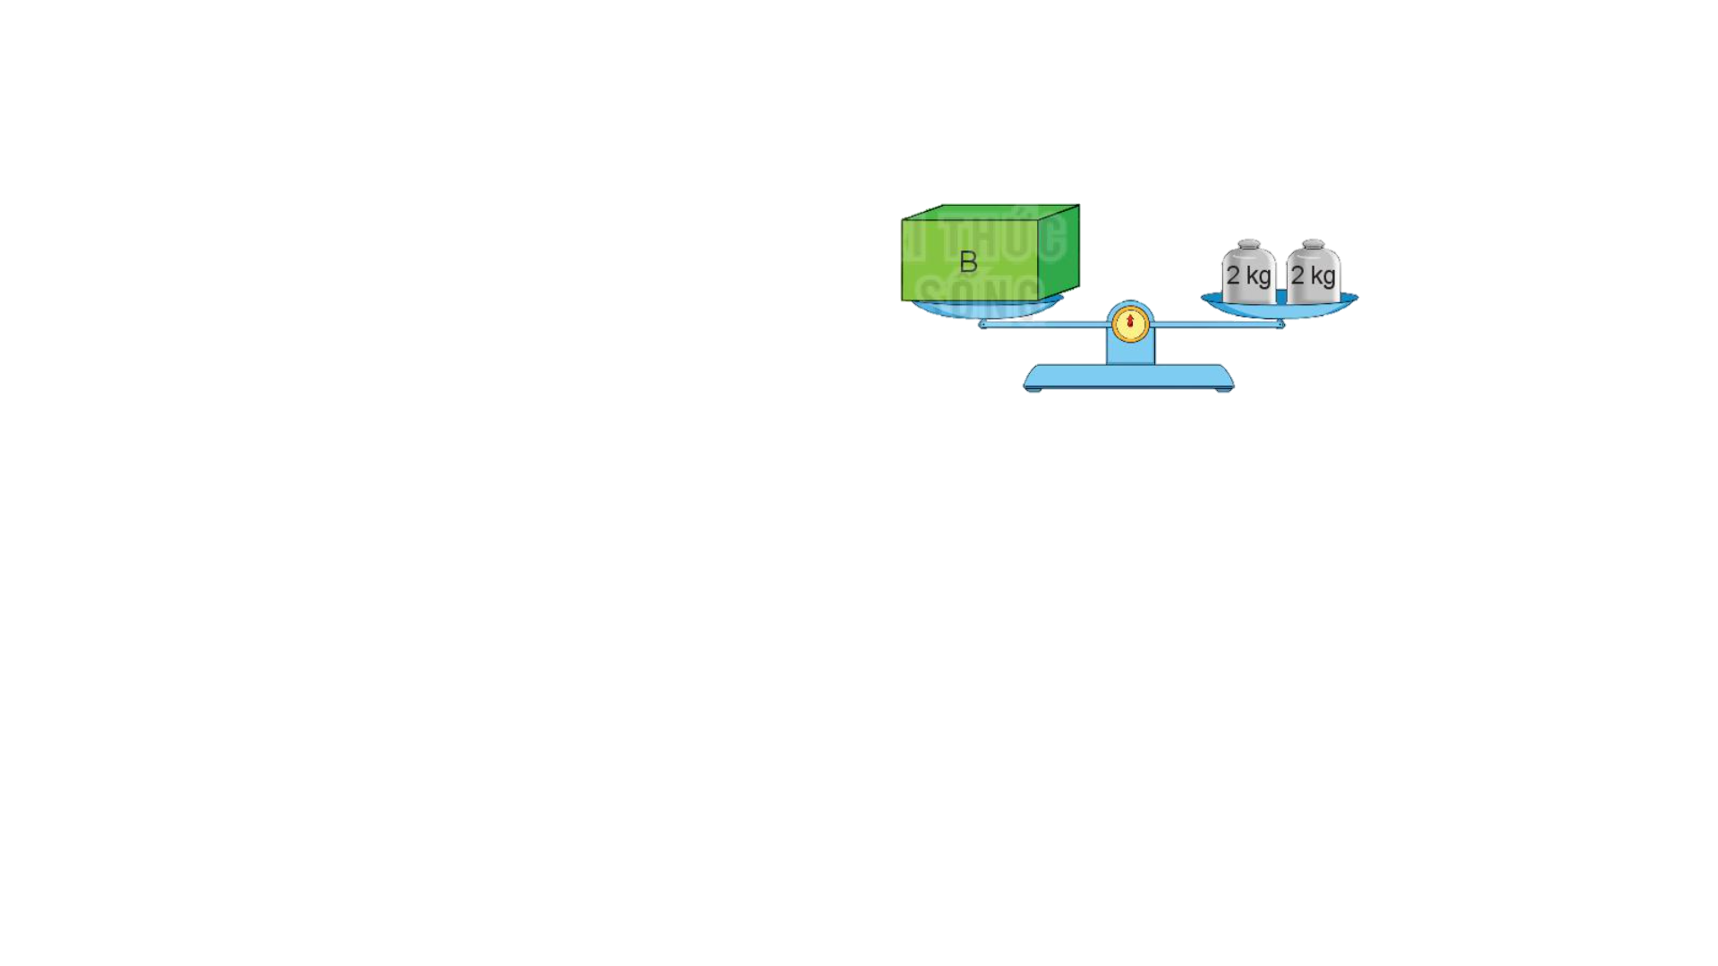
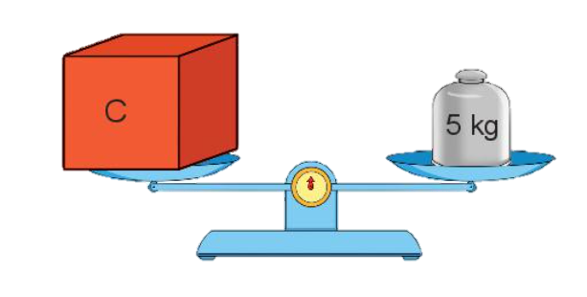
3
Quan sát tranh rồi trả lời
B
a.
Số ?
?
4
5
?
?
3
Hộp A cân nặng kg. Hộp B cân nặng kg. Hộp C cân nặng kg.
b. Hộp nào nặng nhất? Hộp nào nhẹ nhất?
Hộp C nặng nhất.
Hộp A nhẹ nhất.

Slide 9
Bài tập mở rộng
Tùng nặng hơn Mai. Mai nặng hơn Hà. Hà nặng hơn Nam.
Hỏi bạn nào nặng cân nhất? Bạn nào nhẹ cân nhất?
Tùng nặng cân nhất.
Nam nhẹ cân nhất.
Bản quyền : FB Đặng Nhật Linh- https://www.facebook.com/nhat.linh.3557440

Slide 10





Tạm biệt và hẹn gặp lại
các con vào những tiết học sau!

